Slide 1

Desarrollo Fullstack

Slide 2
Les damos la bienvenida
Vamos a comenzar a grabar la clase

Slide 3
Clase 09
Clase 10
Clase 11
GRID
Grid Layout
Características
Propiedades
Bootstrap
Frameworks
Instalación
Containers
Grilla
Clases y Predefinidos
Componentes
CSS Avanzado
Diseño Responsive
Viewport
Mobile First
Media Queries
Breakpoint

Slide 4

BOOTSTRAP
Framework al rescate

Slide 5
Antes de comenzar….

Slide 6

¿Qué es un Framework?
Es un conjunto de herramientas, librerías, convenciones y buenas prácticas que pretenden encapsular las tareas repetitivas en módulos genéricos fácilmente reutilizables.

Slide 7




Frameworks CSS
Un framework CSS es un conjunto de estilos que permiten olvidarse del código repetitivo para centrarse en los elementos únicos de cada diseño en los que puede aportar valor.
Si bien existen muchos, los más conocidos son:

Slide 8
¿Qué es Bootstrap?
Es un Framework CSS que se añade en los proyectos para tener una serie de estilos ya preparados para utilizar. Incluye estilos para los elementos más comunes de una página web, como por ejemplo, botones, tarjetas, navbars, etc.
Además posee clases para crear columnas fácilmente, cuyo principal objetivo es permitir la construcción de sitios web responsive para dispositivos móviles.

Slide 9
Instalación

Slide 10
Instalando Bootstrap
Originalmente existen más de una forma de instalar bootstrap, en este caso conoceremos dos de ellas:
Instalación mediante CDN (content delivery network).
Descarga de archivos compilados.

Slide 11
Instalación mediante CDN
Es la más sencilla de todas, consta de agregar una etiqueta <link /> para los estilos y una etiqueta <script></script> para las funcionalidades.
<!doctype html>
<html lang="en">
<head>
<meta charset="utf-8">
<meta name="viewport" content="width=device-width, initial-scale=1">
<title>Bootstrap demo</title>
<link href="https://cdn.jsdelivr.net/npm/bootstrap@5.2.1/dist/css/bootstrap.min.css" rel="stylesheet" integrity="sha384-iYQeCzEYFbKjA/T2uDLTpkwGzCiq6soy8tYaI1GyVh/UjpbCx/TYkiZhlZB6+fzT" crossorigin="anonymous">
</head>
<body>
<h1>Hello, world!</h1>
<script src="https://cdn.jsdelivr.net/npm/bootstrap@5.2.1/dist/js/bootstrap.bundle.min.js" integrity="sha384-u1OknCvxWvY5kfmNBILK2hRnQC3Pr17a+RTT6rIHI7NnikvbZlHgTPOOmMi466C8" crossorigin="anonymous"></script>
</body>
</html>
https://getbootstrap.com/docs/5.2/getting-started/introduction/

Slide 12
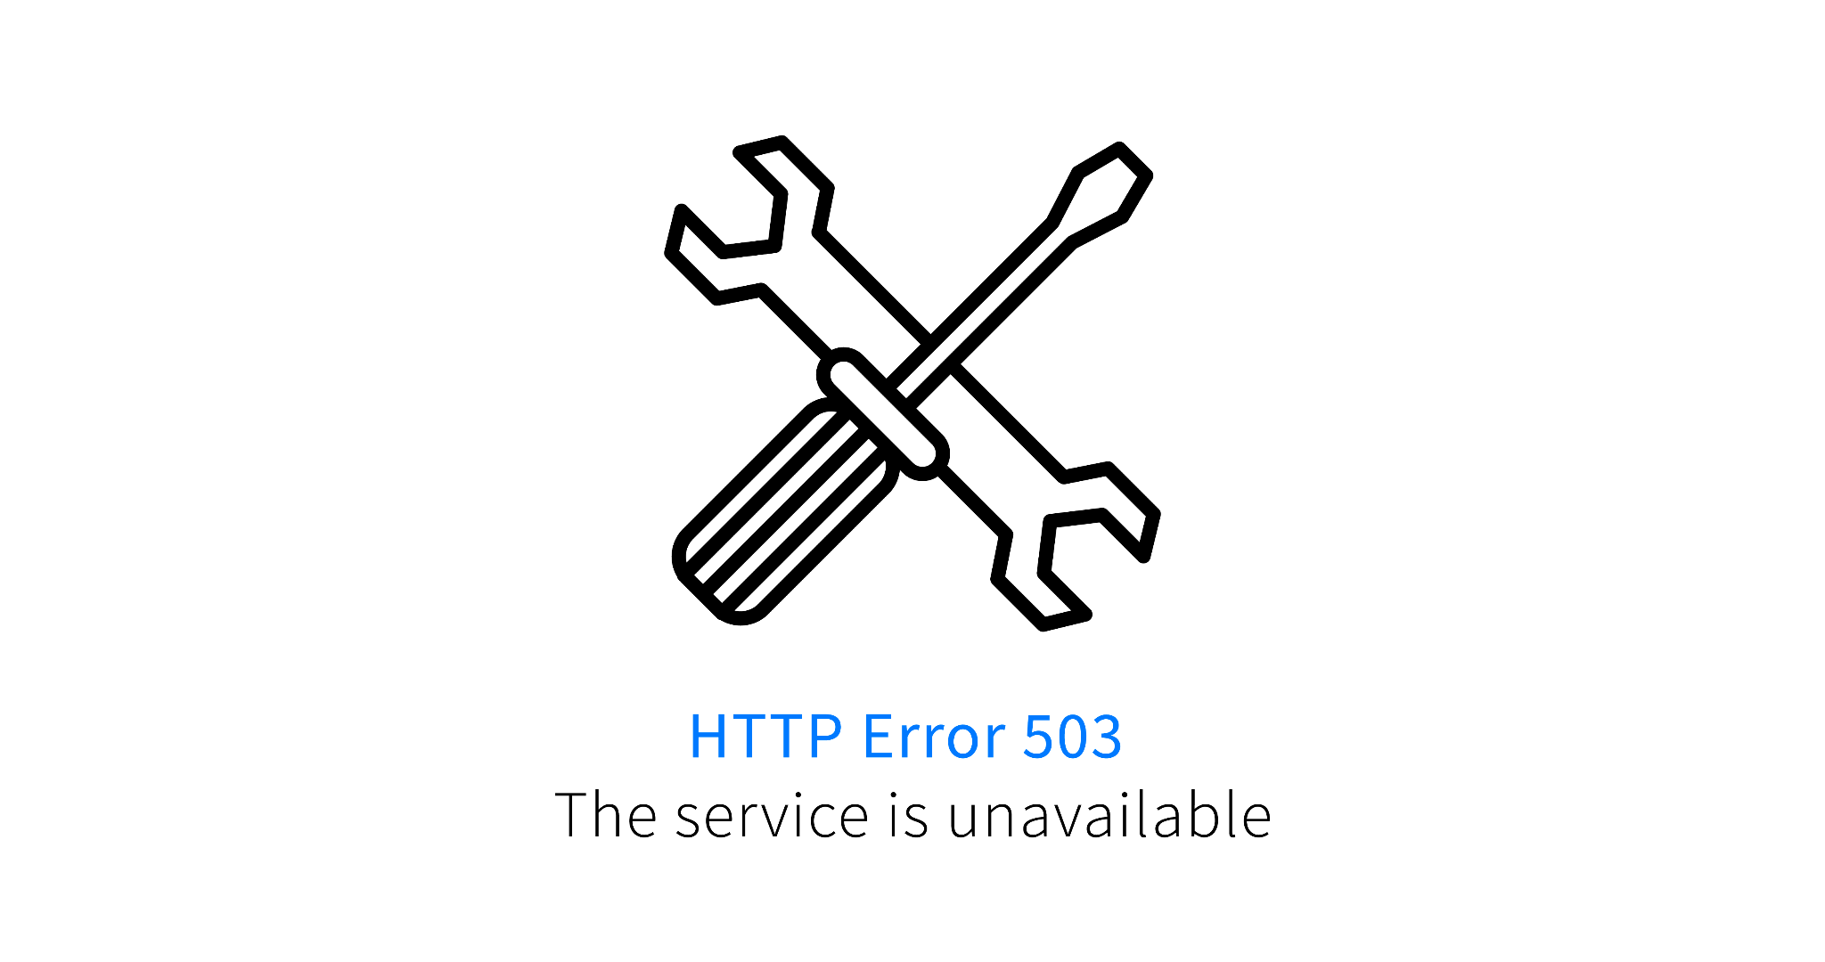
No todo lo que brilla es oro
Si bien el uso de CDN’s es bastante práctico, puede que no sea lo más recomendable para proyectos grandes o muy importantes, ya que no podemos saber si esos enlaces estarán siempre activos y funcionando correctamente.

Slide 13
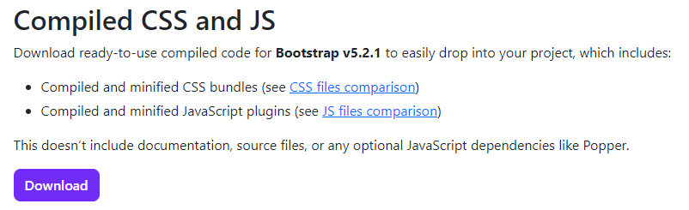
Descarga de archivos compilados.
Consiste en descargar el código fuente de bootstrap desde su sitio oficial y linkearlo a nuestro sitio como una hoja de estilos CSS y scripts Javascript más de nuestro proyecto.
Nos dirigimos a: https://getbootstrap.com/docs/5.2/getting-started/download/ y bajamos el comprimido.

Slide 14
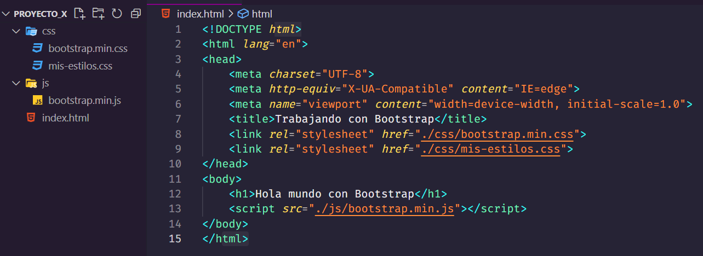
Descarga de archivos compilados.
El paquete de descarga trae múltiples archivos según lo que necesitemos o deseemos usar, sin embargo en este caso usaremos el aquellos con todo el código de bootstrap minificado para que pese menos.

Slide 15

Ahora que tenemos Bootstrap instalado, empecemos…

Slide 16
Clase Container
Es una clase predefinida por bootstrap que nos ayudará a manejar el ancho de nuestras cajas.

Slide 17
Clase .container
Bootstrap viene con tres contenedores diferentes:
.container: que establece un ​max-width ​en todos los breakpoints responsive.
.container-fluid: que establece un ​width: 100%​ en todos los breakpoints.
.container-{breakpoint}: que tiene un ​width: 100% ​hasta el breakpoint especificado.
Se le aplica principalmente a elementos contenedores y según la clase .container que seleccionemos vamos a obtener distintos resultados.
Lo que ocurre es que a ese elemento se le aplica un ​ancho​ y un ​padding​ determinado y además se coloca en el centro ​de la página web.

Slide 18
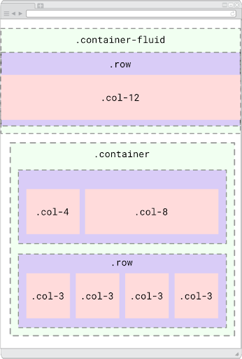
Clase .container
“container-fluid” ocupa el 100% del tamaño disponible de la pantalla.
“container” establece un ​max-width, genera un margen tanto a la izquierda como a la derecha y también se centra.

Slide 19
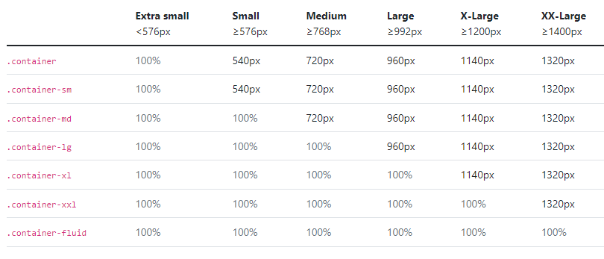
.container-{breakpoint}

Slide 20
Grid System
Bootstrap incluye su propia solución a los diseños responsive. Esta característica es una de las que hizo que sea uno de los Frameworks más famosos y utilizados de CSS.
Se basa en un sistema de columnas que se ajustan dinámicamente frente a los distintos tamaños de pantalla.

Slide 21
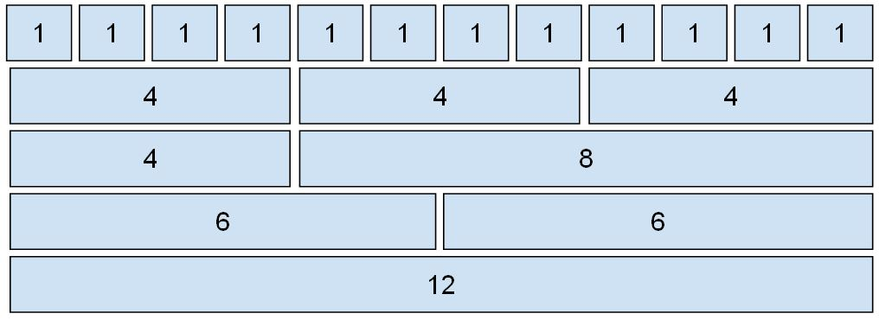
Grid System
El sistema de grillas de Bootstrap divide nuestras cajas en 12 columnas que se utilizan para repartir los elementos hijos de cada contenedor.
Para eso se utilizan un conjunto de clases que se aplican tanto a padres como a hijos.

Slide 22
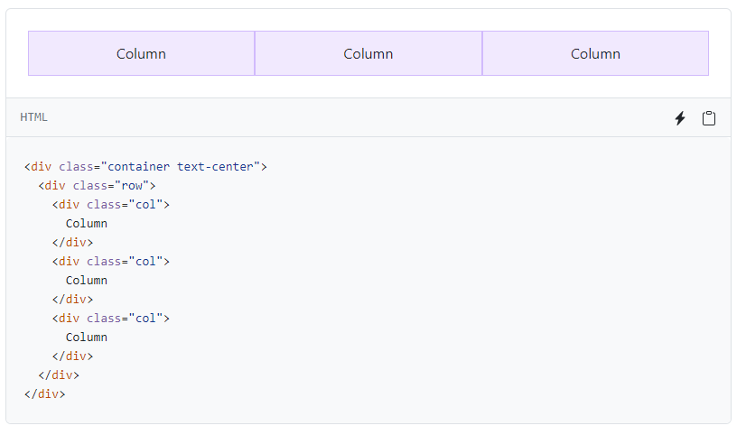
Grid System
Las clases a utilizar son .row y .col solo que esta última se puede utilizar de diversas maneras.
.row
Define un contenedor bajo el esquema Grid System, es la clase que habilita las 12 columnas para distribuir sus elementos hijos.

Slide 23
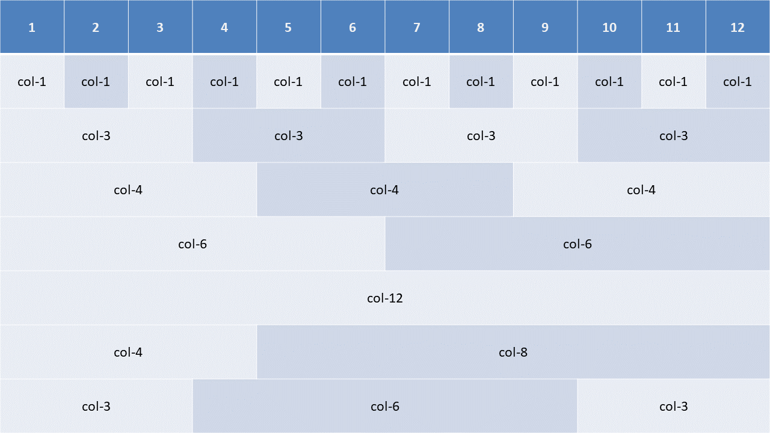
Grid System
.col
Esta clase tiene diversas variantes y puede utilizarse más de una vez en un mismo elemento.
Si la usamos sola, entonces le indica al elemento que tiene que ubicarse en fila y repartir las columnas uniformemente junto con los demás elementos de clase .col

Slide 24
Por otra parte, podemos agregarle un breakpoint de pantalla y la cantidad de columnas. Esto nos permite decidir cuántas columnas queremos que ocupen nuestras cajas dependiendo el tamaño de la pantalla, generando diseños adaptativos y muy dinámicos.

Slide 25
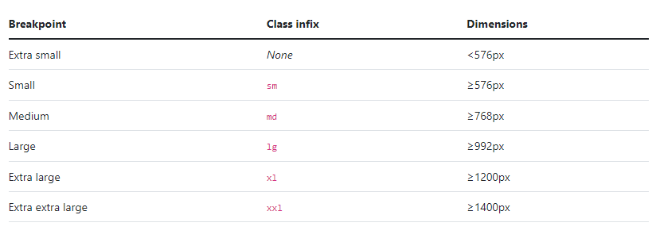
Breakpoints
Son los puntos de quiebre (media queries) usadas por bootstrap para distribuir sus diseños. Estos se aplican en diversas clases pero como mencionamos recién, el caso más conocido es para el Grid System.

Slide 26
Veamos cómo aprovechamos los breakpoints para crear distintos layouts con las mismas cajas.

Slide 27
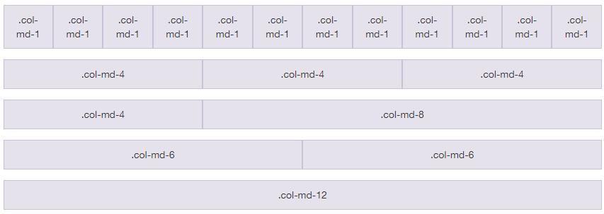
Grid System
Primero elegimos el breakpoint y la cantidad de columnas que deseamos que ocupe nuestro componente. Luego le aplicamos la clase .col-{bkp}-{cols}.

Slide 28

Así se obtiene un diseño responsive con tan solo un par de clases

Slide 29
Components
Una de las grandes ventajas de este framework es que pone a disposición una lista de más de 20 componentes prediseñados con comportamientos propios como modales interactivos, tooltips, menús de navegación, botones desplegables, entre otros.
Vamos a conocerlos...

Slide 30
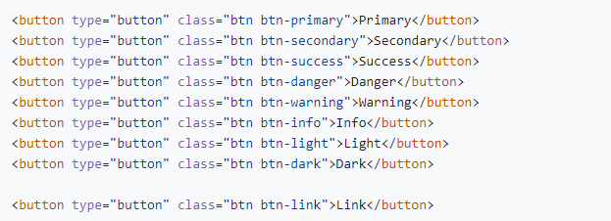
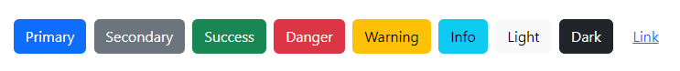
Buttons
Con una simple línea HTML obtenemos botones de formulario muy estéticos y en distintos colores para cada ocasión:

Slide 31
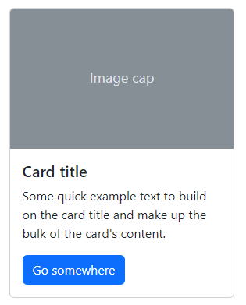
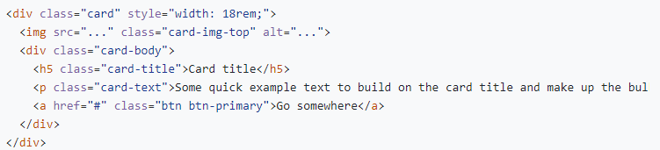
Cards
Un set de tarjetas prediseñadas multiuso. Son útiles para productos, entradas de blog, mensajes y mucho más.
Para usarlas, simplemente buscamos la que se ajuste a nuestra necesidad, copiamos el código HTML suministrado por Bootstrap y lo pegamos en nuestro proyecto.

Slide 32
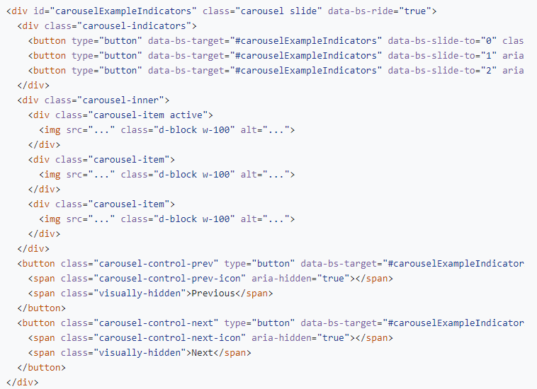
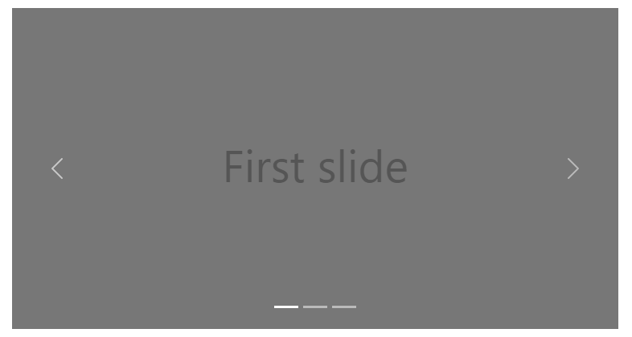
Carousel
Uno de los componentes más utilizados de Bootstrap.
Simplemente copiamos el código y tenemos a disposición un carousel de imágenes para nuestro proyecto, además cuenta con diferentes variantes para cada caso.

Slide 33
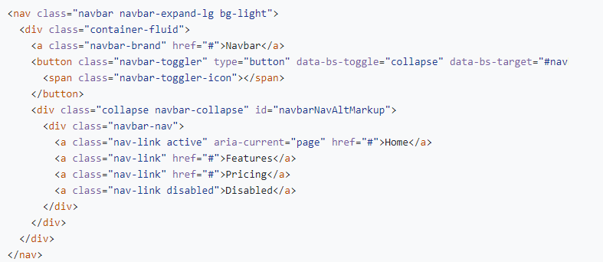
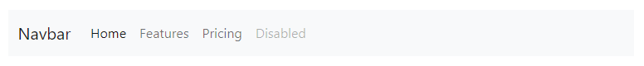
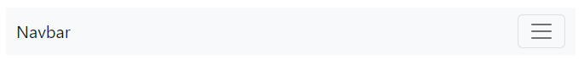
Navbar
Este componente es ideal para tener una barra de navegación responsive.
La ventaja es que para tamaños de pantalla pequeños trae integrado un menú hamburguesa que esconde nuestros enlaces y los despliega al hacer click en el ícono.

Slide 34
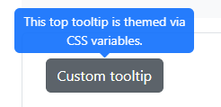
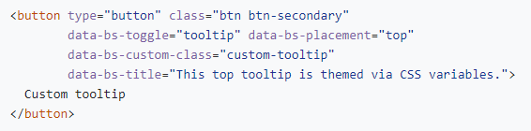
Tooltips
Nos permite tener mensajes que se despliegan al pasar por encima de un elemento en particular para dar más información.

Slide 35
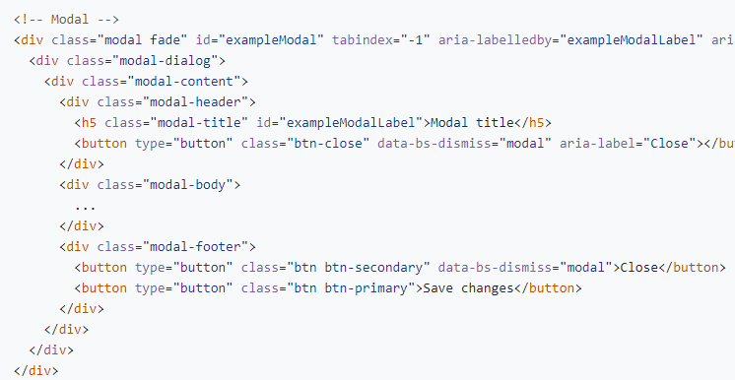
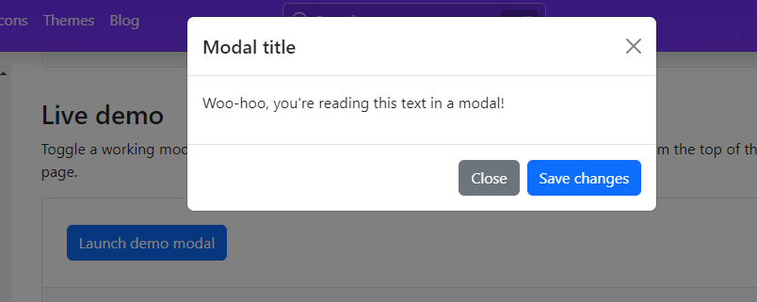
Modals
Este componente consiste en un cuadro de diálogo o mensaje, personalizado que se despliega mediante una acción concreta y opaca el fondo de la página.

Slide 36
No te olvides de dar el presente

Slide 37
Recordá:
Revisar la Cartelera de Novedades.
Hacer tus consultas en el Foro.
Todo en el Aula Virtual.

Slide 38
Gracias

